Slide 1
Introduction

Slide 2
컴퓨터
컴퓨터가 잘 하는 것
계산을 수행하고 계산 결과들을 기억한다.
컴퓨터가 할 수 있는 것
계산을 수행하고 계산 결과들을 기억한다.

Slide 3
Computational thinking
선언적 지식 (declarative knowledge)
어떤 사실에 대한 문장으로 구성됨
x의 제곱근은 y*y=x를 만족하는 숫자 y이다.
절차적 지식 (imperative knowledge)
무엇을 어떻게 수행하는가에 대한 지식
요리 레시피와 비슷함
제곱근 문제
적당한 추측값 g로부터 시작
g*g를 계산하여 x와 비슷하면, 멈추고 g가 답이라고 함
아니면 새로운 추측값을 계산, 예 : g와 x/g의 평균
새로운 추측값의 제곱이 x와 비슷하면 멈추고 답이라고 함
아니면 정답에 근접할 때까지 위 과정을 반복

Slide 4
예) 제곱근 문제
25의 제곱근을 구해보자.
g를 임의의 숫자로 지정, 예를 들어 g=3.
3*3=9로 25와는 거리가 멀다.
새로운 g = (3+25/3)/2 = 5.67.
5.67*5.67 = 32.15로 여전히 25와는 차이가 있음
새로운 g = (5.67 + 25/5.67)/2 = 5.04
5.04*5.04 = 25.4이며 이는 25와 상당히 비슷하다고 간주하고, 5.04를 25의 제곱근에 대한 좋은 근사값이라고 결정.
위와 같은 과정에 대한 묘사를 알고리즘(algorithm)이라고 부름

Slide 5
프로그래밍 언어
컴퓨터에 일련의 instruction들을 전달할 수 있도록 고안된 컴퓨터 언어
많은 종류의 프로그래밍 언어들이 있으며, 각자의 장점이 있다.
Matlab : 벡터와 행렬 연산에 효과적
C : 데이터 네트워크를 제어하는데 효과적
R : 확률, 통계적 계산과 시뮬레이션
Python : 여러 가지 목적에 맞춰 사용할 수 있음
Java : 수행 시 플랫폼에 영향을 받지 않음

Slide 6
프로그래밍 언어의 분류
Low level vs. High level
기계어 수준의 언어를 이용하는가, 추상적인 레벨의 언어를 이용하는가
General vs. targeted to an application domain
일반적인 목적 혹은 특정 어플리케이션을 위한 목적
인터프리터 vs. 컴파일러
프로그램이 적힌 소스 코드가 한 번에 실행되는가, 아니면 먼저 기계어로 변환된 후에 실행되는가

Slide 7
Python - 파이썬
전세계적으로 많이 이용되는 high-level 프로그래밍 언어
코드의 가독성(readability)에 중점을 두고 만들어짐
C++이나 JAVA보다 더 적은 양의 코드를 이용하여 프로그래밍 할 수 있도록 만듦
1990년 네덜란드의 Guido van Rossum에 의해 만들어진 인터프리터 언어
Google, Drobox, Django 등 실용적인 부분에서 많이 활용됨

Slide 8
Python은 Interpreter 언어
프로그래밍 코드를 작성하면 이를 맨 위부터 한 줄 씩 차근차근 실행하는 언어를 interpreter 언어라고 함
Python, R, matlab 등
반면 C/C++ 등은 작성된 프로그램을 컴퓨터가 이해할 수 있는 언어로 compiler를 통해 번역을 완료한 후, 이 과정을 통해 만들어지는 실행 파일을 수행하도록 함

Slide 9
Interpreter Compiler 비교
Interpreter | Compiler
프로그램 한 줄씩 번역 | 전체 프로그램을 다 번역함
소스 코드 분석 시간은 적게 걸리나, 실행 시간은 오래 걸림 | 소스 코드 분석 시간(컴파일 타임)이 오래 걸리나, 실행 시간은 상대적으로 빠름
프로그램을 실행하다가 코드에 에러가 있으면 그 자리에서 멈춤 | 전체 코드를 분석하여 전체의 에러를 한꺼번에 모두 알려줌
Python, R, Ruby, SAS | C, C++

Slide 10
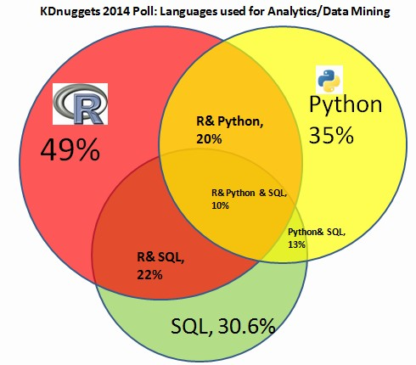
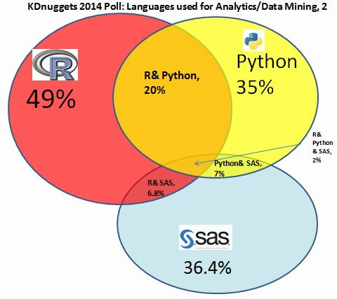
Data science에서의 Python

Slide 11
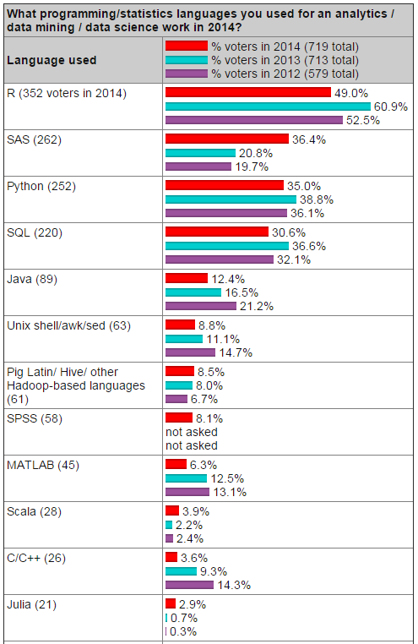
Data science에서의 Python(2)

Slide 12
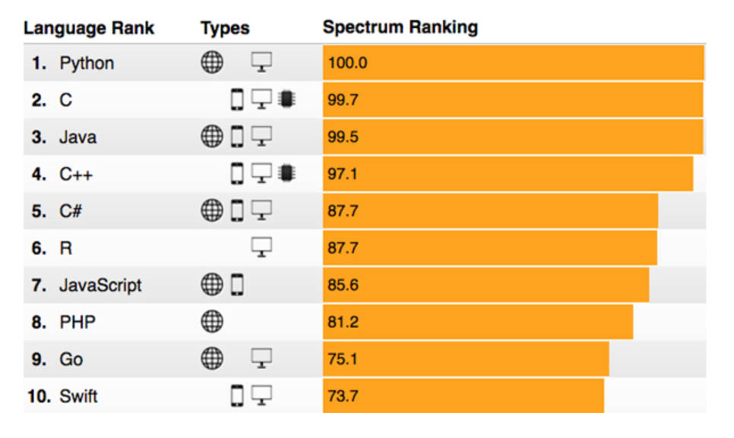
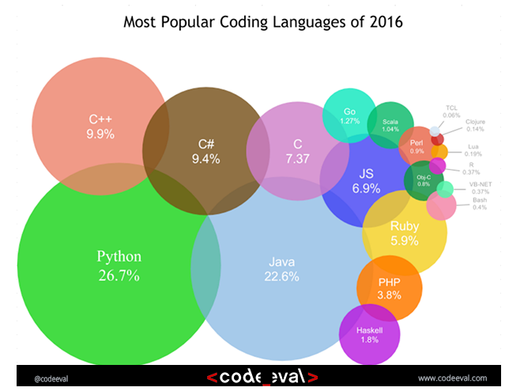
Python의 대중성

Slide 13
Python의 특징
자연언어(영어)와 프로그래밍 언어를 비슷하게 만들어 해석이 용이
for x in [1,2,3,4]: print x
[1,2,3,4]에 있는 x값들을 순서대로 출력
따라서 문법을 익히기 쉬움
Python 프로그래밍은 매우 강력하여 수많은 작업을 수행 가능
다른 프로그래밍 언어와 연동 가능
Open source로서 무료로 활용 할 수 있음
다양한 libarary 제공

Slide 14
Python의 다양한 package
데이터 처리, 머신 러닝을 위한 강력한 Python 패키지가 많이 개발됨
Python의 데이터 과학 활용 사례가 증가
Python의 주요 과학 패키지
Pandas : 데이터 프레임 객체를 이용한 데이터 처리, 분석
NumPy : 과학 컴퓨팅을 이용한 핵심 라이브러리
SciPy : 과학, 수학 분야 연산과 최적화
matplotlib : 데이터 시각화
scikit-learn : 머신 러닝 라이브러리

Slide 15
Python 설치
OS에 상관없이 Python을 설치할 수 있음
Python 설치 방법
Python 공식 홈페이지에서 제공하는 설치 파일
www.python.org
인터프리터와 몇 가지 (최소한의) 프로그램이 설치됨
배포판 설치
특정 분야들에서 사용하는 Python 패키지들을 같이 설치함
Anaconda, Python(x,y), Win9xPython, PocketPython 등 많은 종류가 있음
이 중 Anaconda 배포판을 추천
데이터 프로세싱, 분석, scientific computing 등을 위한 패키지 포함

Slide 16
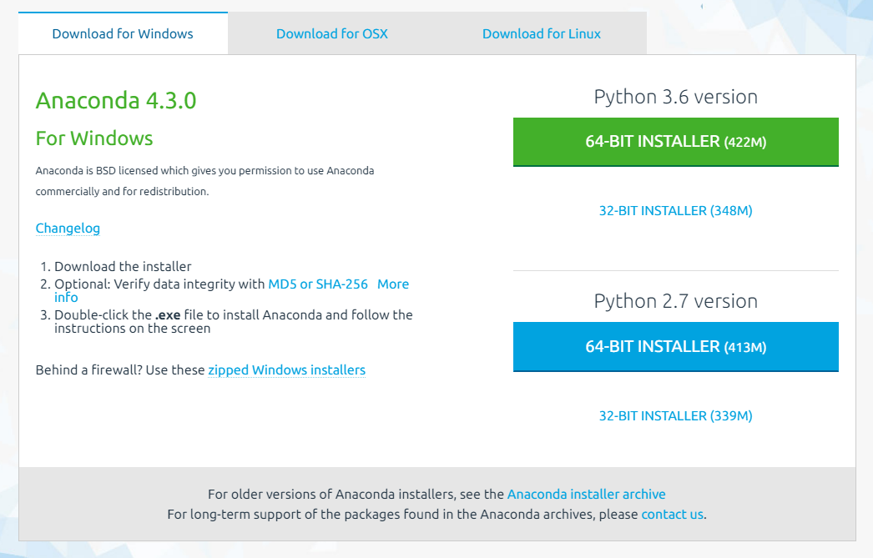
Ananconda 설치
Python 2.x과 3.x 버전이 있음
2.x은 오래되었으나 안정성이 높음
3.x버전은 새롭게 업데이트 되는 버전이나 2.x버전과 호환되지 않을 수 있음
이번 강의에 있어 버전 선택은 크게 중요한 이슈는 아님
www.continuum.io/downloads

Slide 17
Python 버전
1990년 처음 Python이 만들어졌을 때는 많이 이용되는 언어는 아니었음.
2000년 Python 2.0이 도입되면서 많은 발전이 있었고, 수많은 사람들이 Python 프로젝트에 참여하여 거대한 ecosystem으로 발전.
2008년 Python 2.0의 단점을 보완한 3.0이 등장하였으며 대체적으로 2.0 버전보다 우수하다고 평가 받음.

Slide 18
Python 개발 환경
로컬 컴퓨터에 설치된 Jupyter notebook을 이용하는 방법
학과 서버에 설치된 Jupyterhub를 이용하는 방법
Spyder 개발 환경을 이용하는 방법

Slide 19
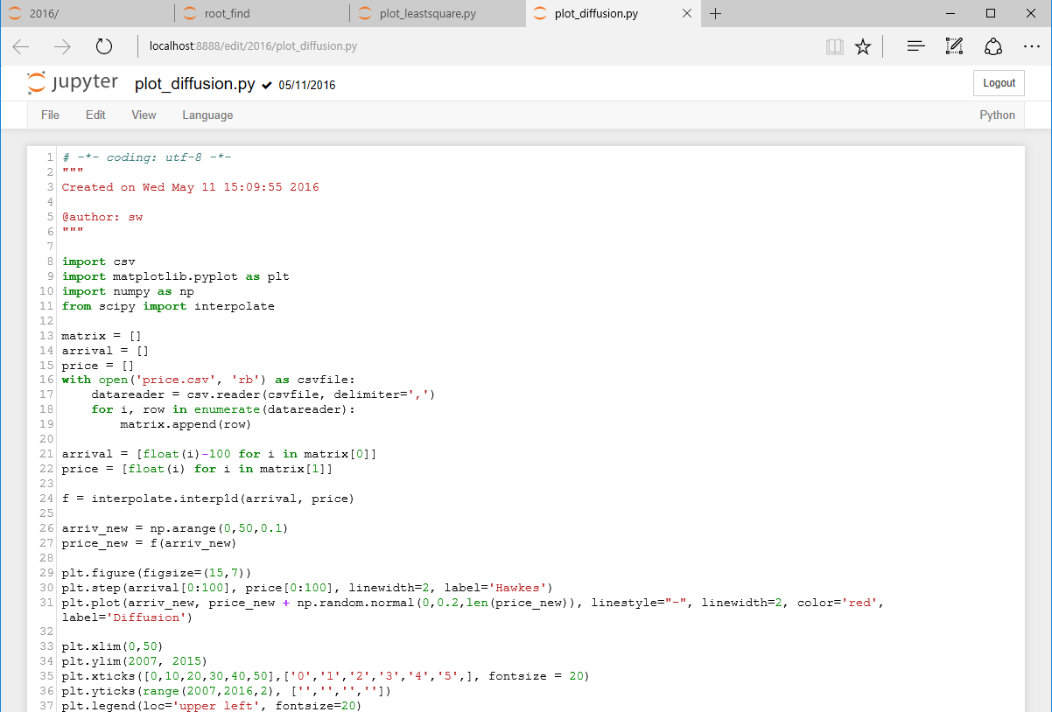
로컬 컴퓨터의 Jupyter notebook
http://jupyter.org/
브라우저 기반 작업 환경
코드와 코드에 대한 설명을 번갈아 작성할 수 있음
demonstration에 용이
literate programming이라고도 함
설명, 코드, 수식 등을 한 페이지에 보일 수 있음

Slide 20
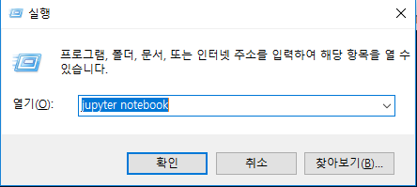
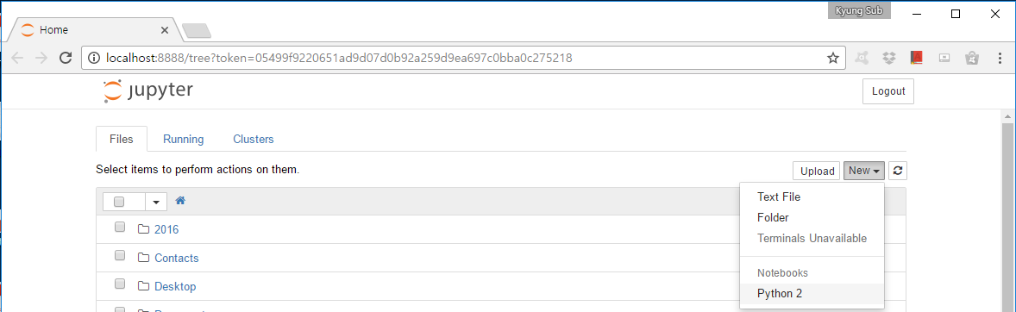
Anaconda가 설치되어 있다는 가정 하에, Windows 키+R 키를 통해 실행 창을 연 뒤, jupyter notebook을 입력
브라우저를 통해 다음과 같은 화면이 나타남
파일 탐색기처럼 폴더 간 이동을 할 수 있음
내가 작업할 적당한 폴더로 이동
New 드랍 다운 버튼을 통해 Python 노트북을 새로 만듦

Slide 21
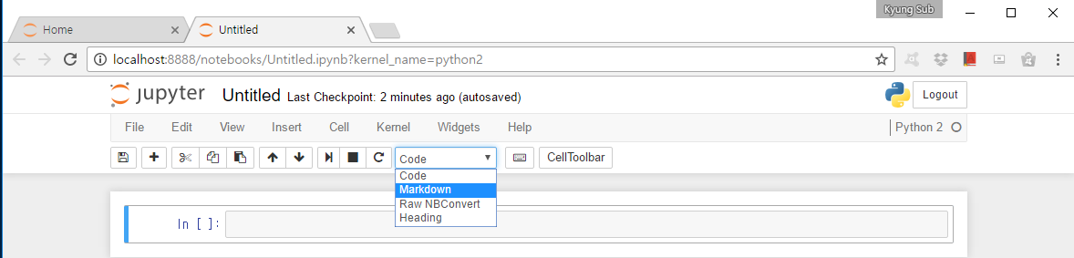
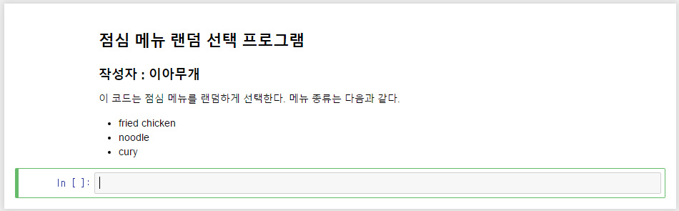
새로운 창에서 빈 notebook 파일이 생성
Code라고 쓰여있는 드랍다운 메뉴를 클릭하면 Code, Markdown 등을 선택할 수 있음
먼저 Markdown을 선택
Markdown을 이용하여 내가 작성하고자 하는 보고서의 내용을 설명
다음과 같이 작성한 후 화살표 버튼을 눌러 실행하여 결과를 확인
마크다운 문서 더 살펴보기 : https://gist.github.com/ihoneymon/652be052a0727ad59601

Slide 22
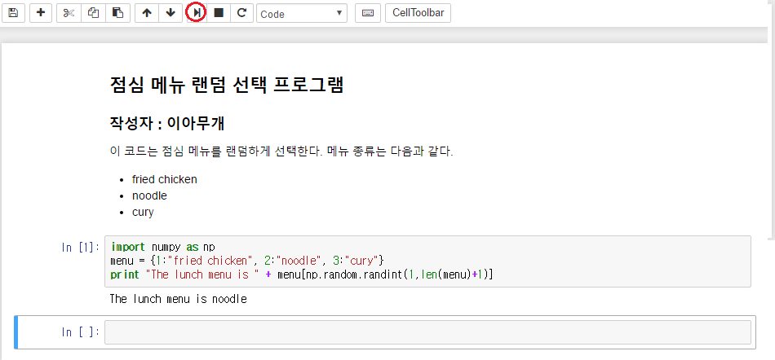
코드를 작성하기
Python 코드를 작성 후 마찬가지로 화살표 버튼을 클릭하면 실행 결과를 확인할 수 있음.
마지막으로 File -> Rename을 통하여 적정한 이름으로 저장.
Notebook 윗 쪽의 Untitled을 클릭해도 이름을 변경할 수 있음
저장된 파일은 윈도우 탐색기를 통하여 확인

Slide 23
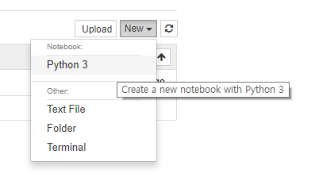
서버의 jupyterhub 이용하기
웹브라우저에서 http://165.229.194.169:443로 접속
본인의 아이디와 비밀번호로 접속
python 노트북 생성
이용 방법은 앞의 경우와 흡사
실습실 컴퓨터와 달리 자신의 코드를 저장해 두고 쓸 수 있음

Slide 24
Spyder
"Scientific Python Development EnviRonment"
Spyder는 Python 개발 환경으로 Anaconda를 설치하면 같이 설치 됨
개발 환경 – IDE (Interactive Development Environment)
텍스트 에디터(Editor)
프로그램 소스 코드를 작성하는 곳
명령어 콘솔 : Ipython (enhanced interactive Python interpreter)
Python의 기본 interpreter보다 확장된 기능을 제공
에디터를 이용하지 않고도 콘솔에서 직접 프로그램을 작성하여 실행할 수 있음
Python library인 NumPy, SciPy, matplotlib 등 지원
변수 탐색기 제공

Slide 25
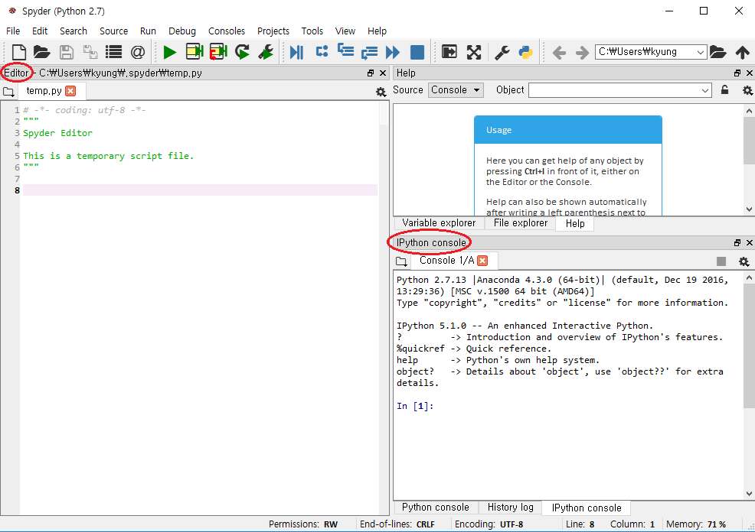
Spyder 화면

Slide 26
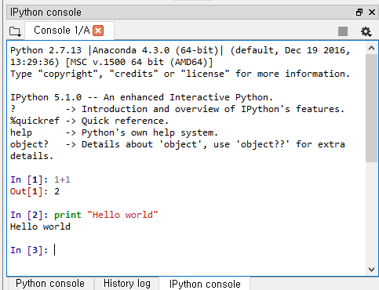
Spyder : IPython console
Spyder 환경의 우측 하단 부분이 Ipython console에 해당
사칙연산 등, 예를 들어 5*10/(4+1), 과 같은 명령을 입력하면, Python 인터프리터가 이를 계산하여 결과를 출력
print(“Hello, world!”)와 같은 명령도 수행해 보자.

Slide 27
Spyder : Editor
작성하려는 프로그램의 길이가 길 때
Console에서 직접 작성하는 것보다, Editor를 이용하여 긴 길이의 프로그램 코드를 미리 만들어 두는 것이 편함
버튼이나 메뉴의 Run 항목 등을 이용하여 한꺼번에 실행

Slide 28
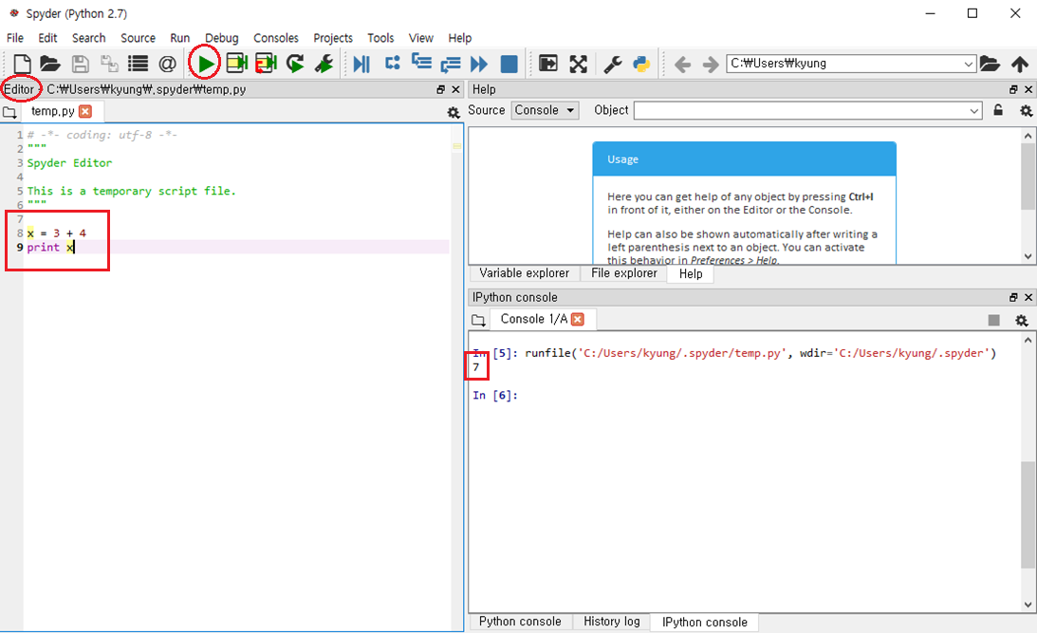

Slide 29
Editor 혹은 개발 환경 선택
프로그램 코드는 사실 text 파일이며, 이를 작성하기 위해서는 윈도우의 기본 메모장(notepad)으로도 충분함
그러나 보다 편리한 개발 환경을 위하여 Spyder, Sublime text, VIM, Notepad++ 등의 프로그램을 활용
어떤 에디터를 활용하는가는 개인 취향의 문제

Slide 30
프로그래밍
프로그래밍을 익힐 때 중요한 것은 언어 그 자체가 아니라
해결하고자 하는 문제를 프로그래밍 언어로 논리적으로 변환할 수 있는 능력
본 과목에서는 Python 자체의 특징에 대해 배우는 것이 아니라
프로그래밍 언어를 통하여 통계적 분석에 필요한 논리적 사고 과정을 습득하고자 함

Slide 31
목표
프로그래밍적인 사고를 익힌다.
다른 사람의 코드를 이해할 수 있는 능력을 키운다.
좋은 코딩이란 어떤 것인가에 대해 고민한다.

